Slide 1
실습

Slide 2
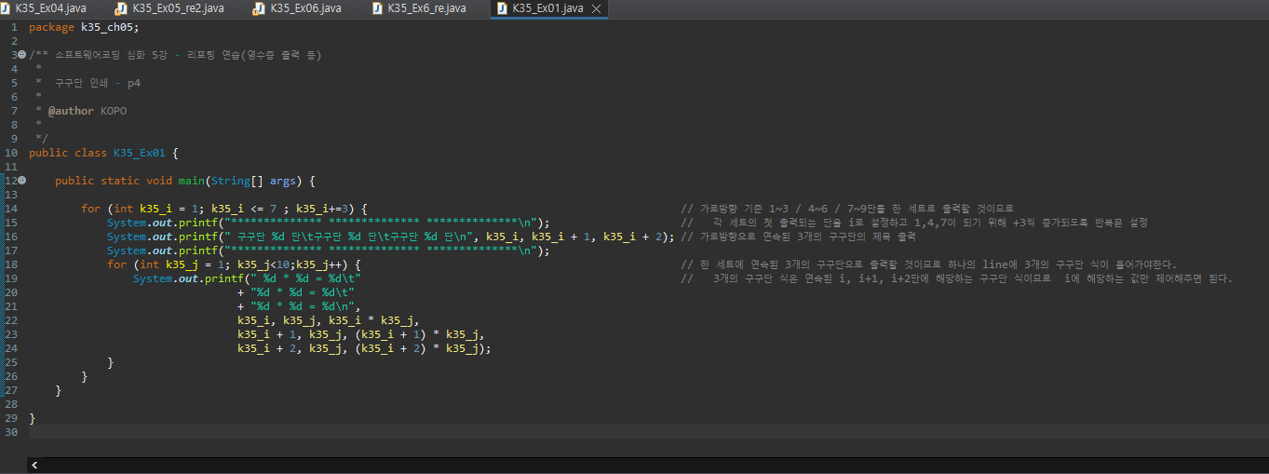
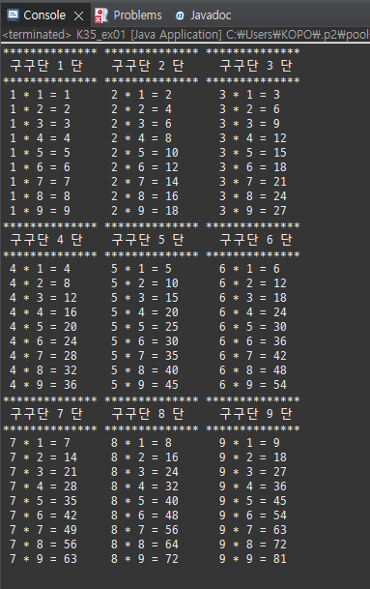
구구단 인쇄 (p4)

Slide 3
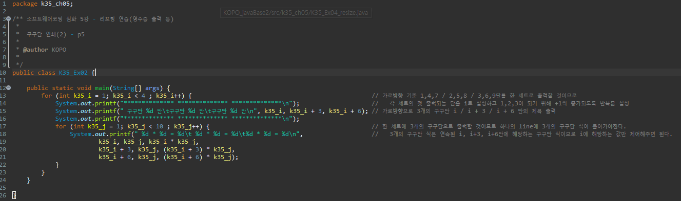
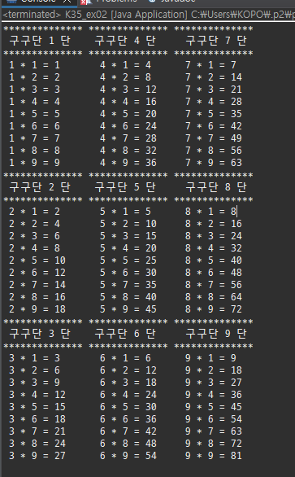
구구단 인쇄(2) (p5)

Slide 4
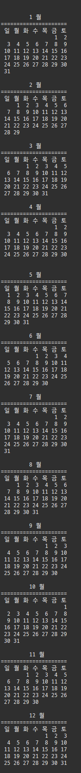
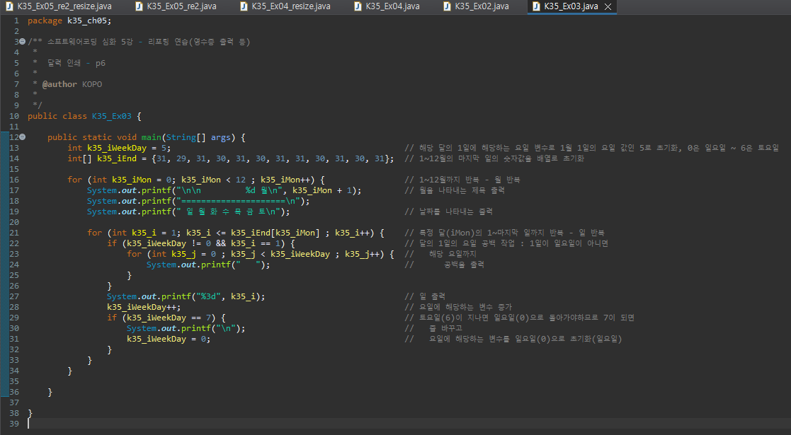
달력 인쇄 (p6)

Slide 5
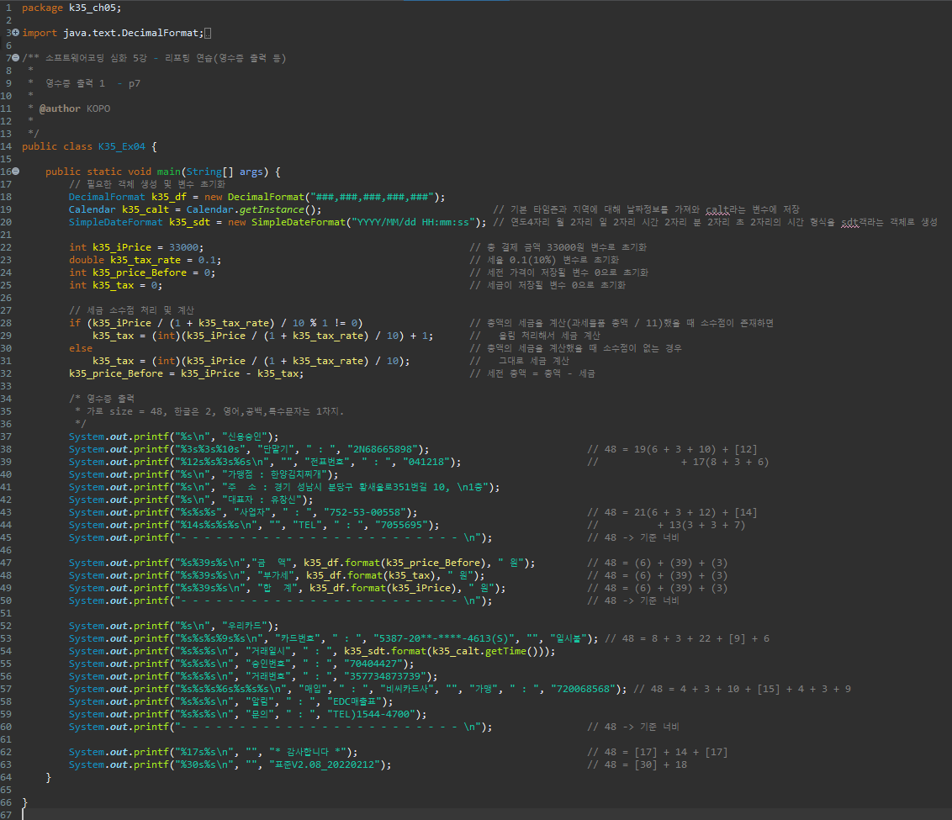
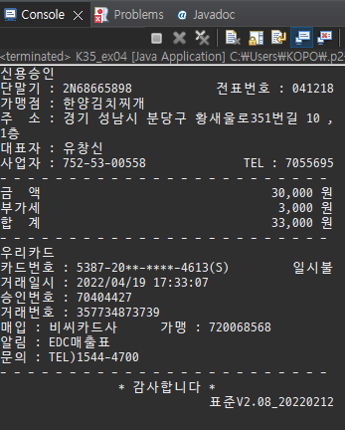
영수증 출력 1 (p7)

Slide 6
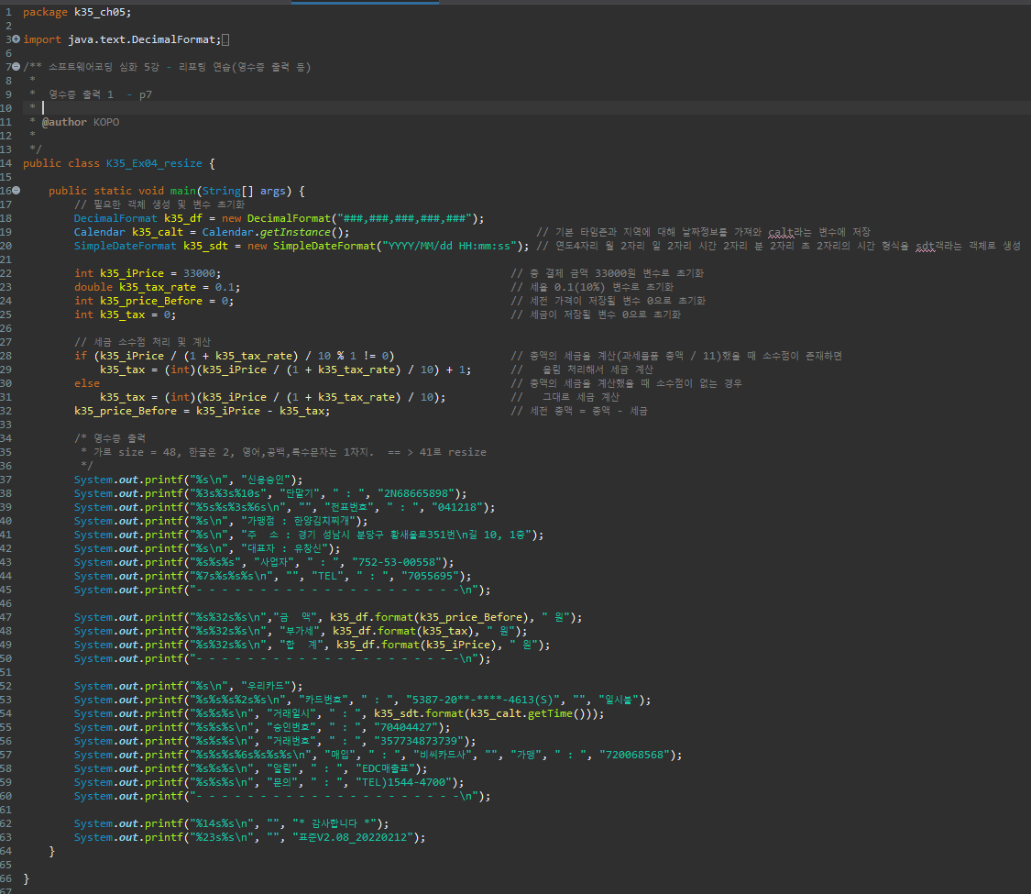
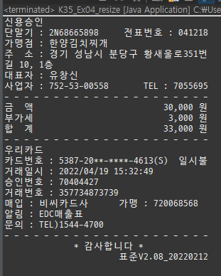
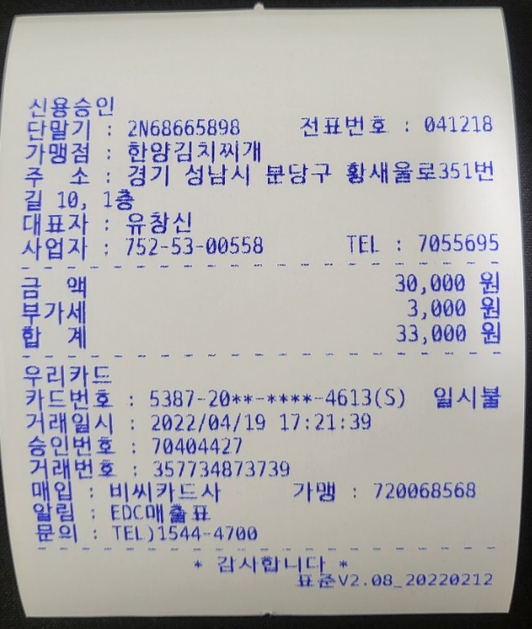
영수증 출력 1 - resize (p7)
너비 48byte에서 41byte으로 조정

Slide 7
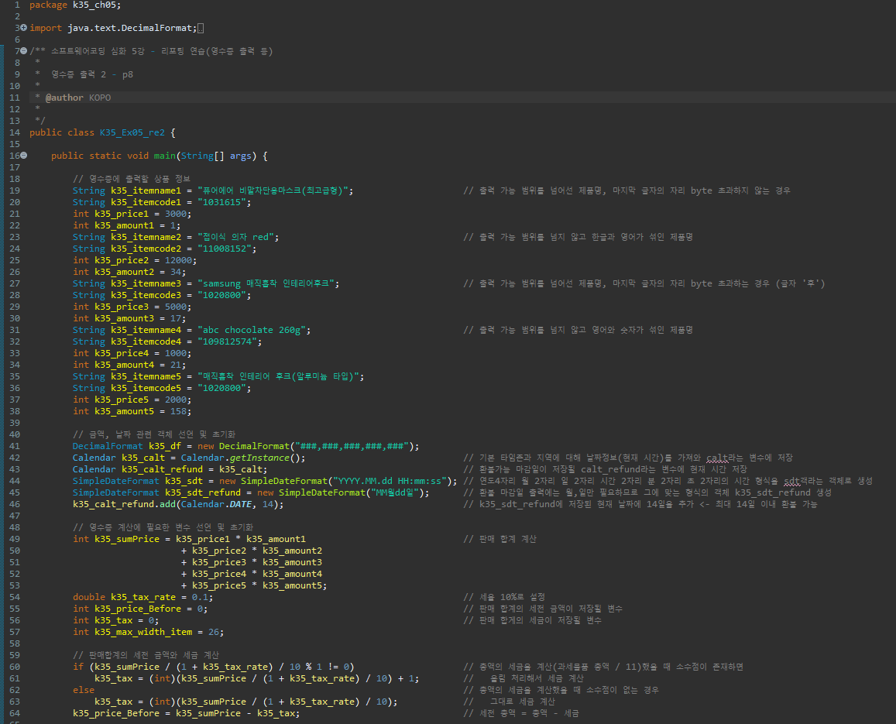
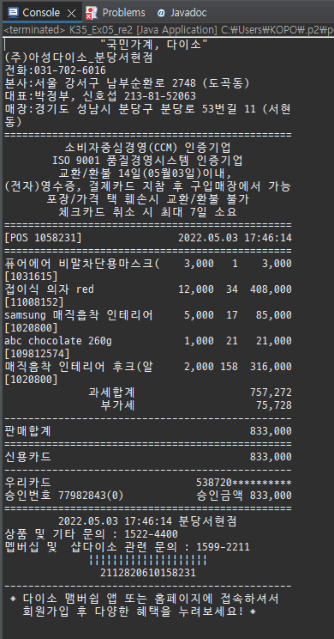
영수증 출력 2 (p8)
계산

Slide 8
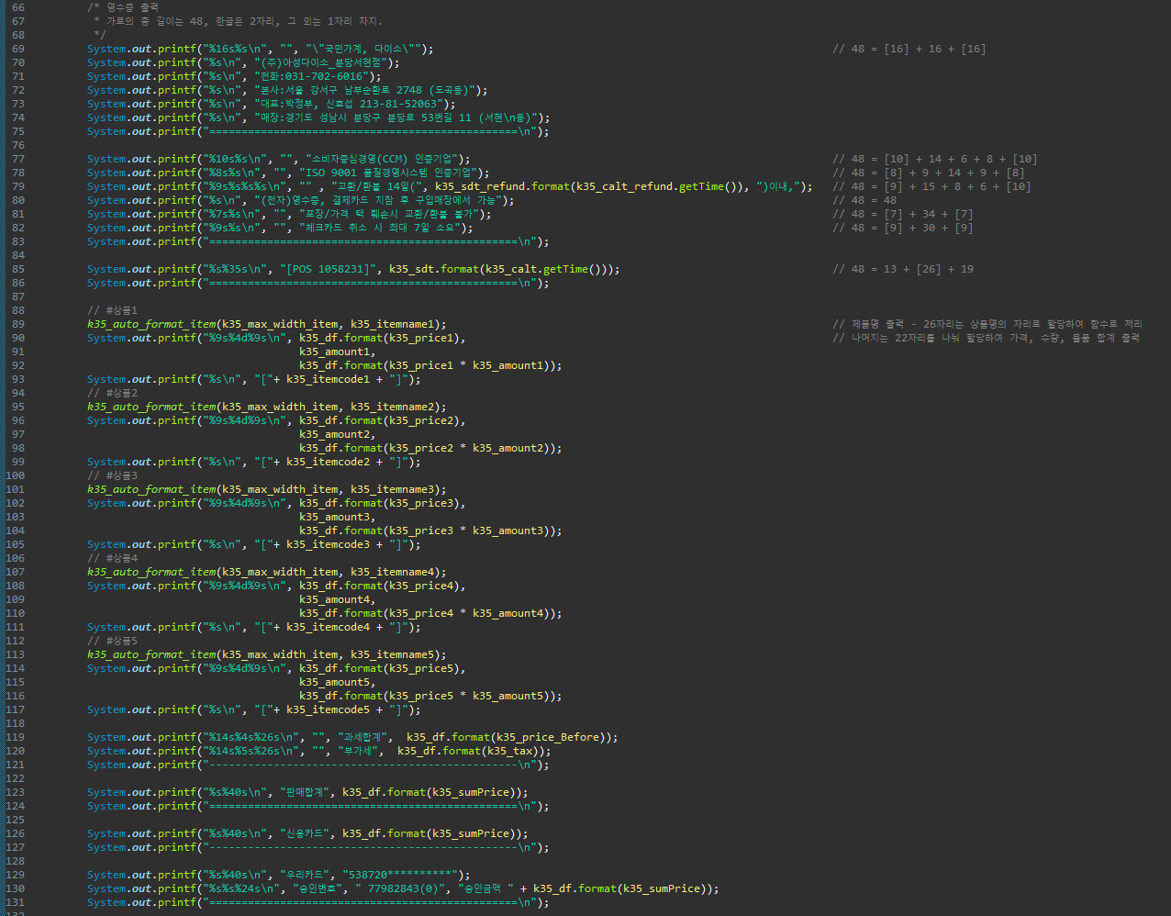
영수증 출력 2 (p8)
상품 출력

Slide 9
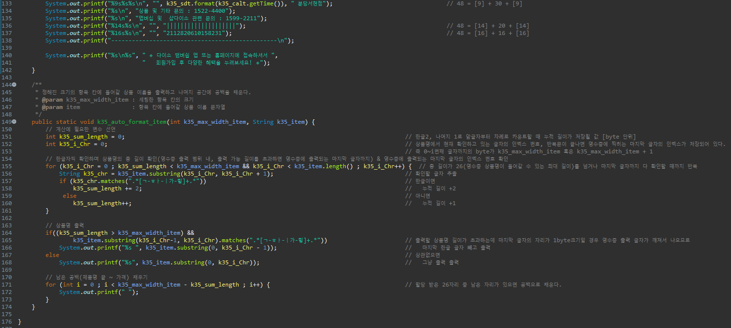
영수증 출력 2 (p8)
상품명 출력 함수

Slide 10
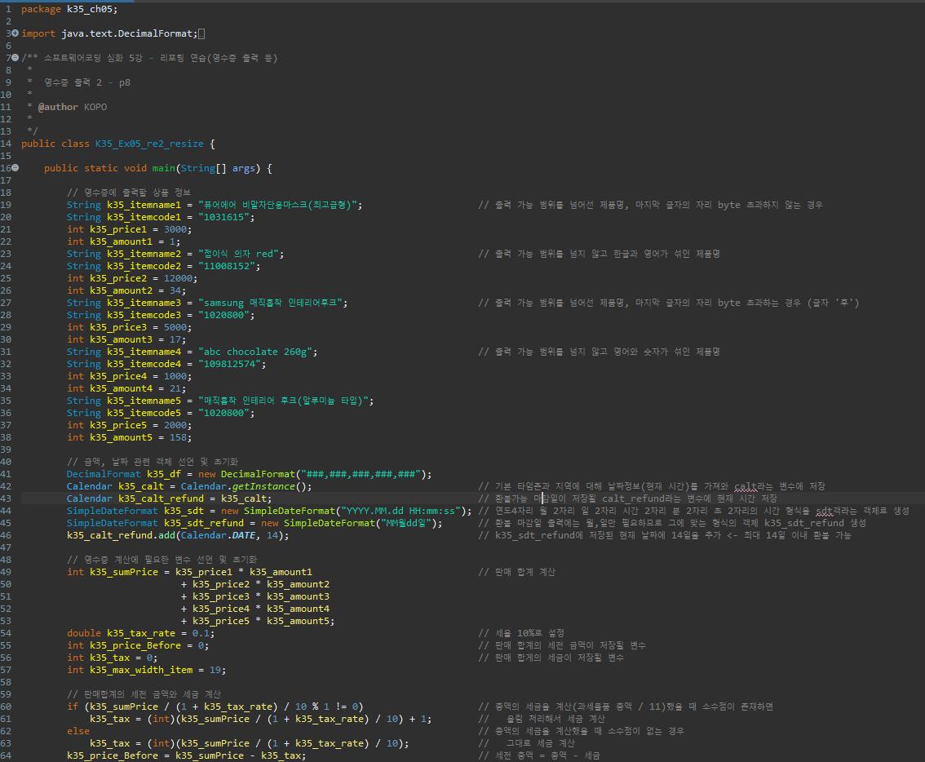
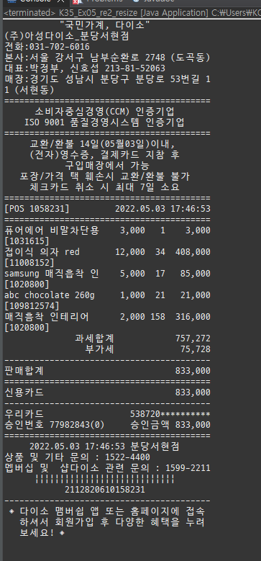
영수증 출력 2 - resize (p8)
너비 48byte에서 41byte으로 조정
계산

Slide 11
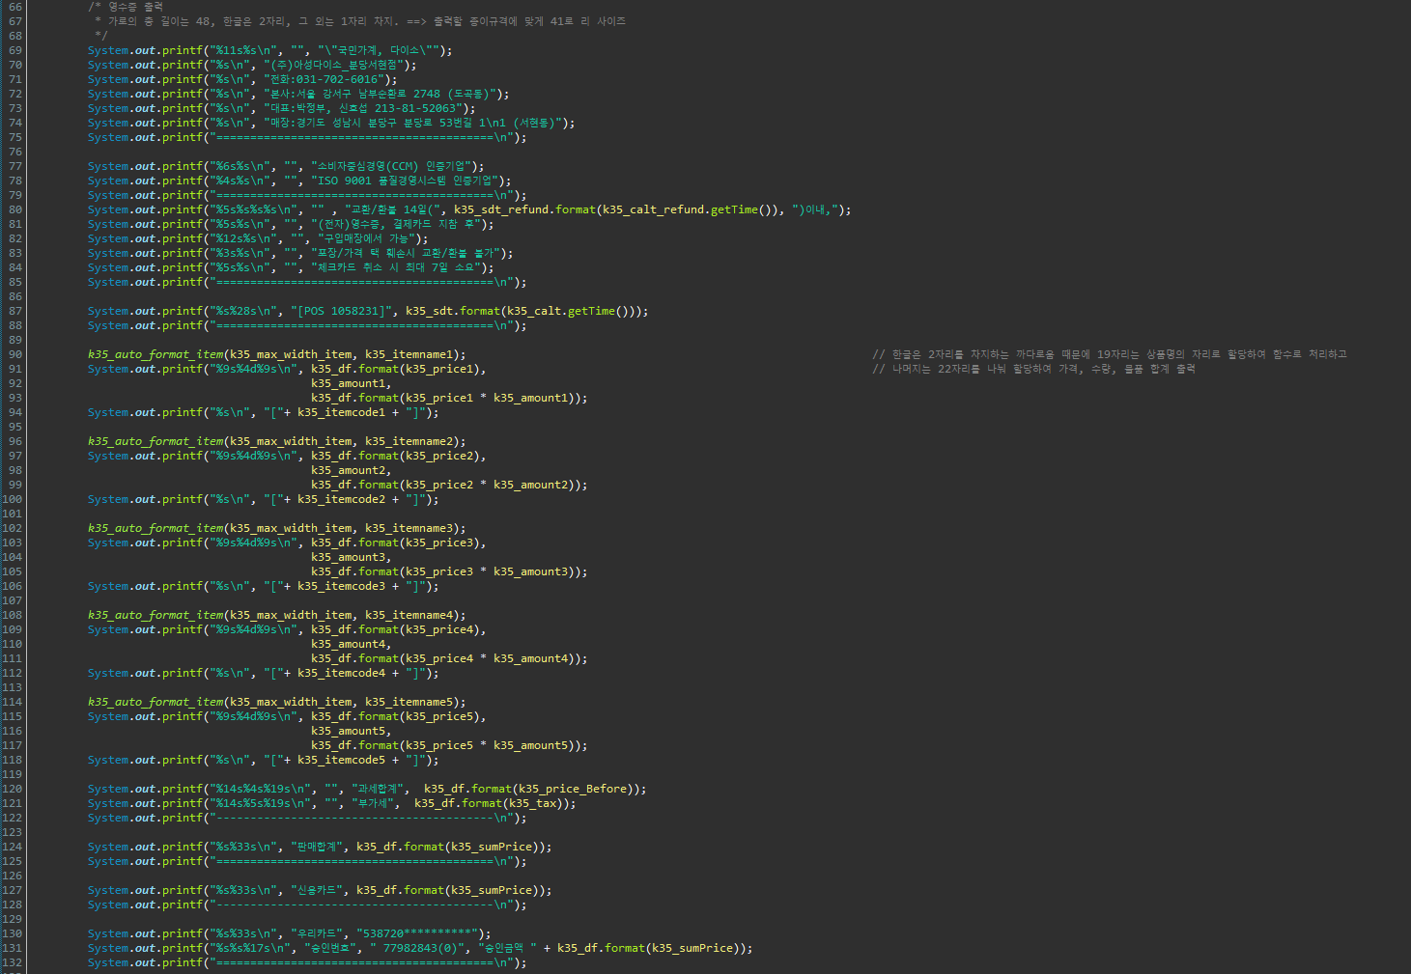
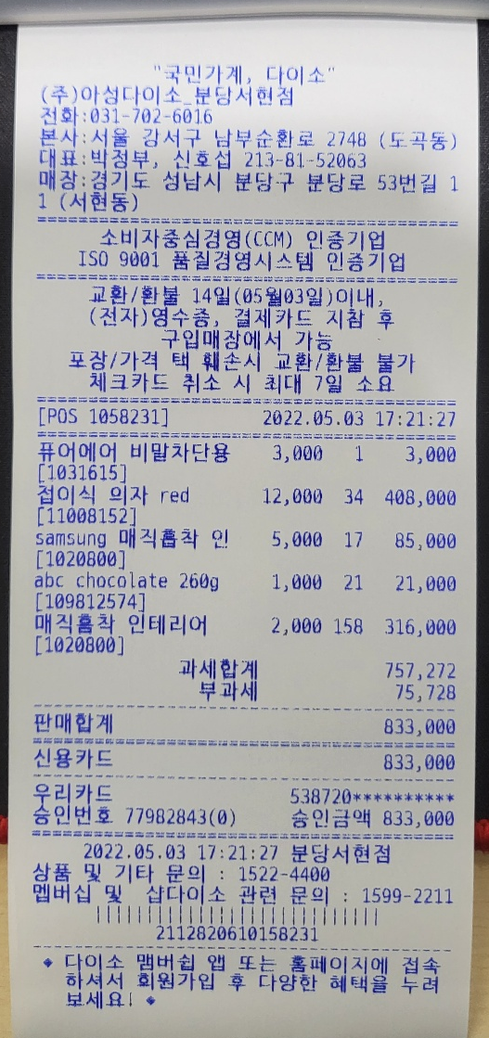
영수증 출력 2 - resize (p8)
상품 출력

Slide 12
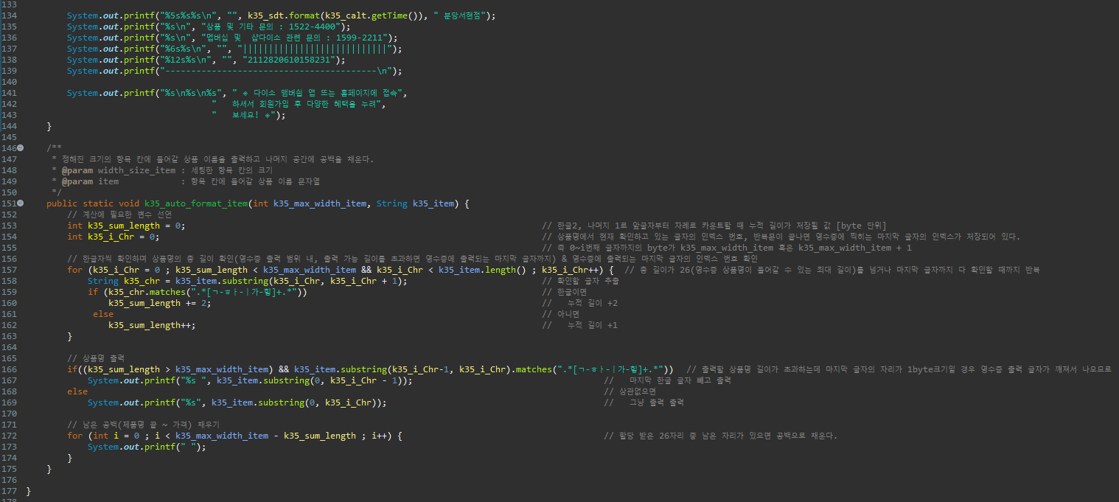
영수증 출력 2 - resize (p8)
상품명 출력 함수

Slide 13
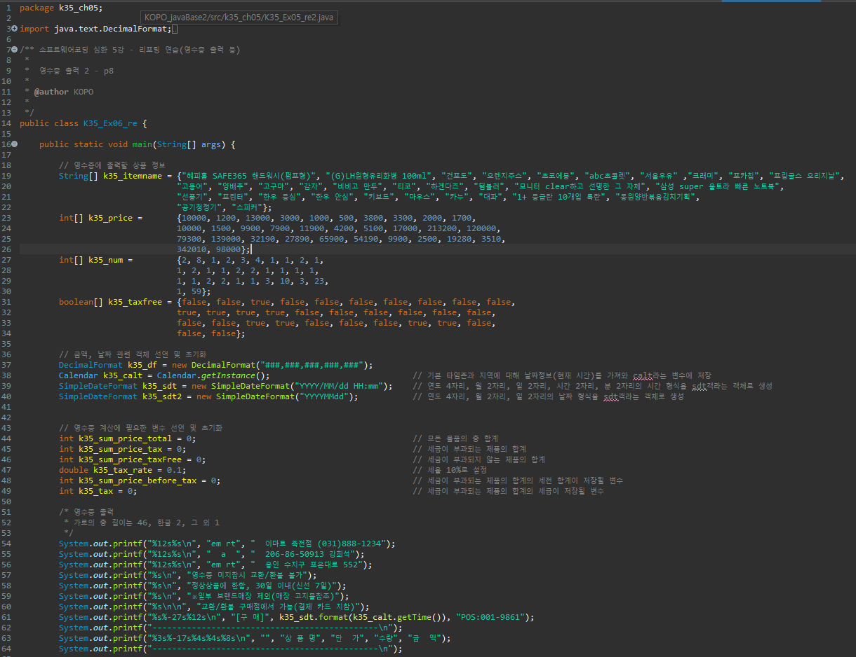
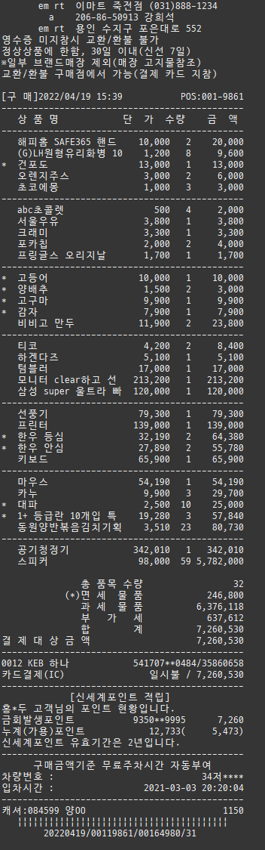
영수증 출력 3 (p9)

Slide 14
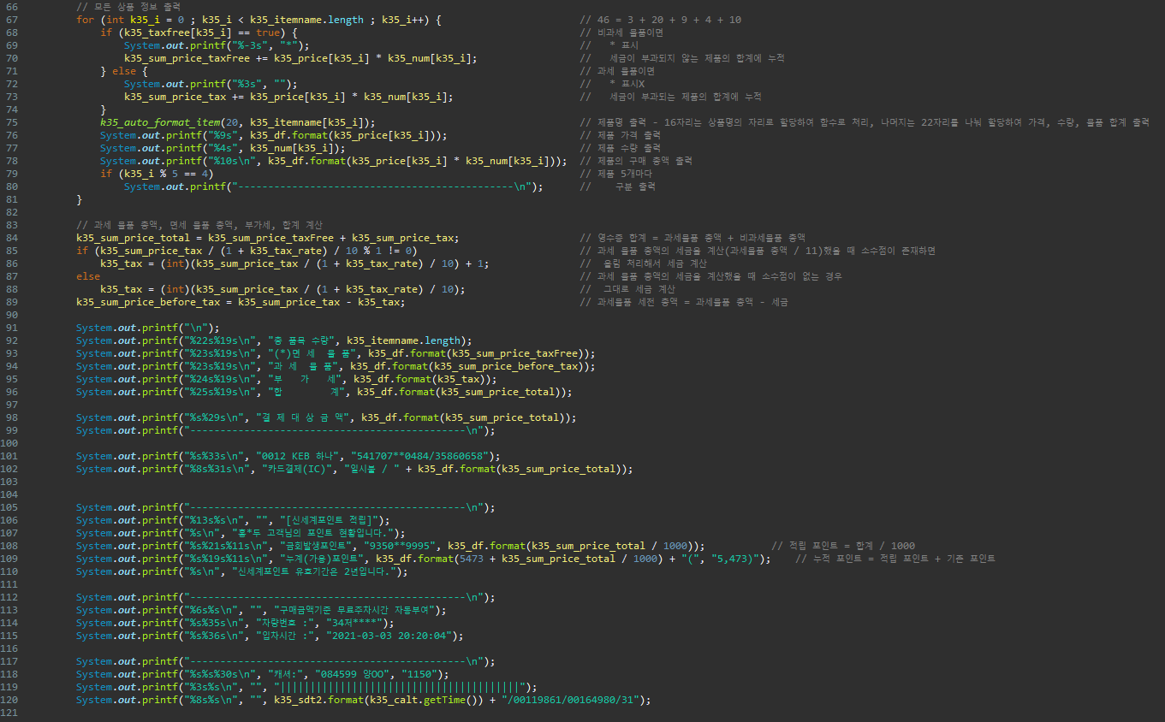
영수증 출력 3 (p9)
상품 출력
계산

Slide 15
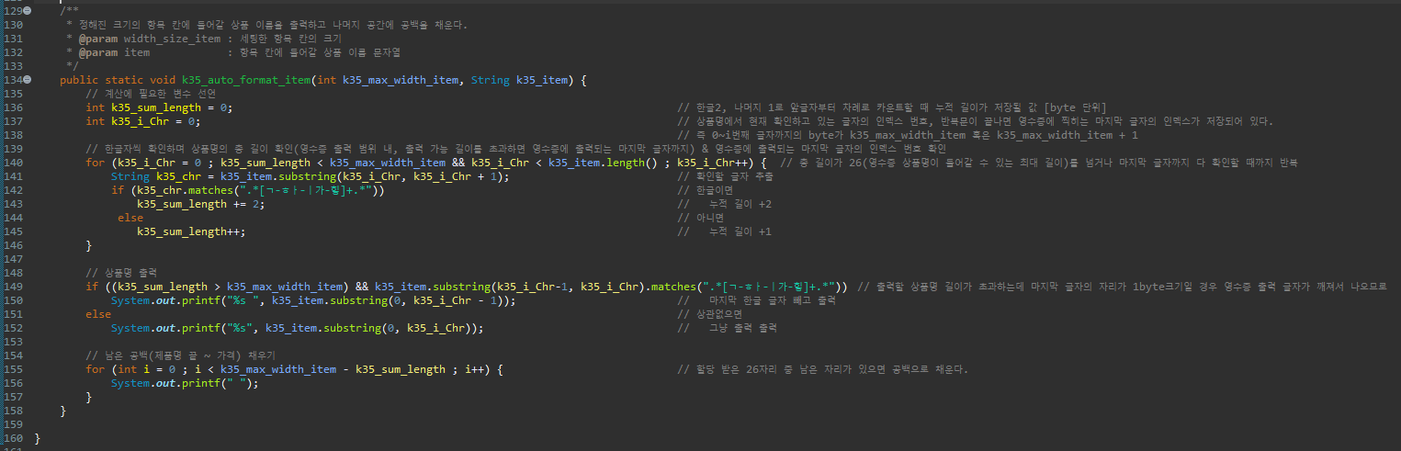
영수증 출력 3 (p9)
상품명 출력 함수

Slide 16
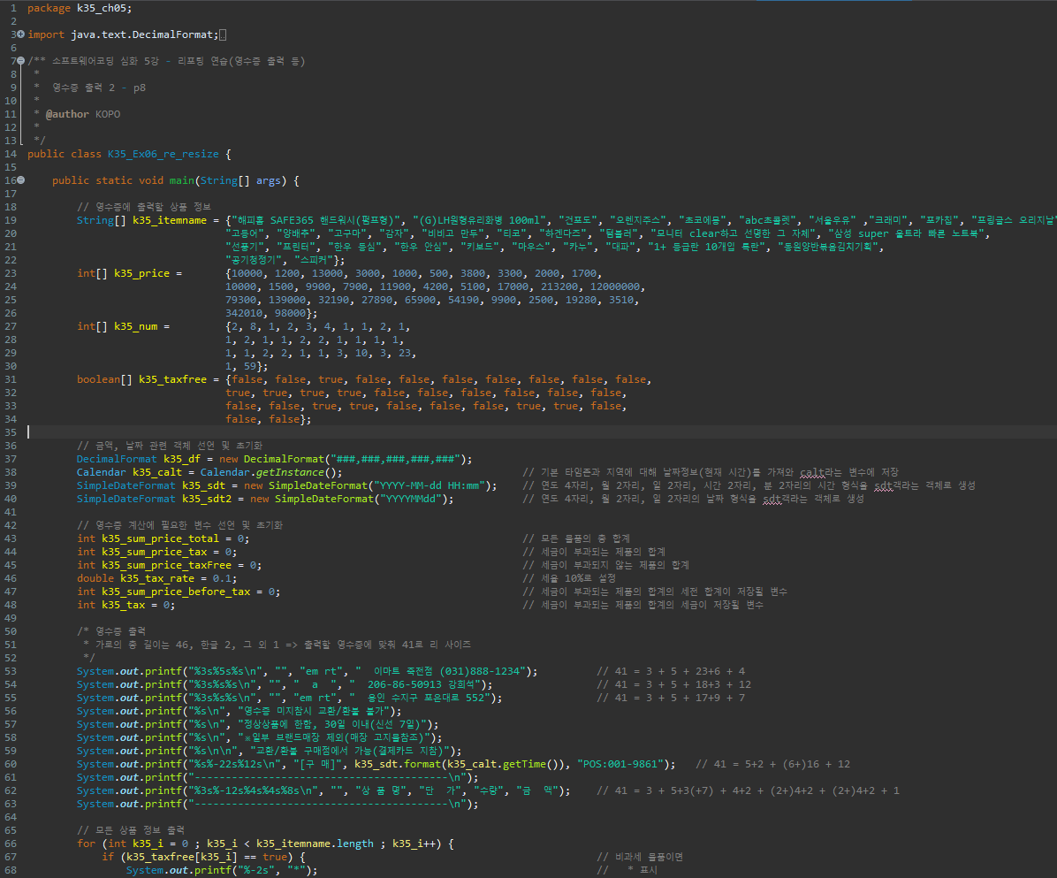
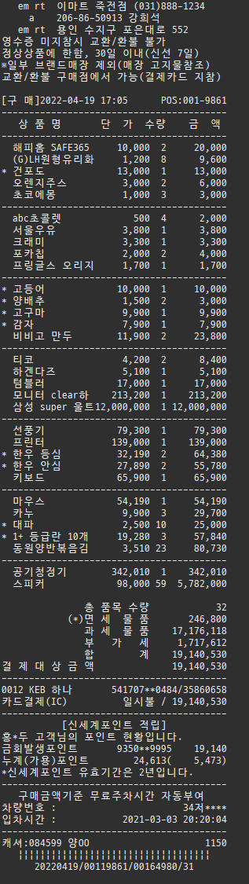
영수증 출력 3 - resize (p9)
너비 46byte에서 41byte으로 조정

Slide 17
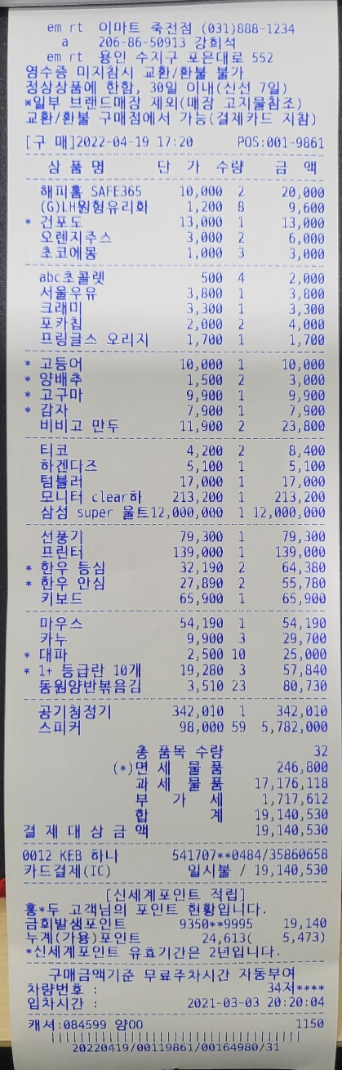
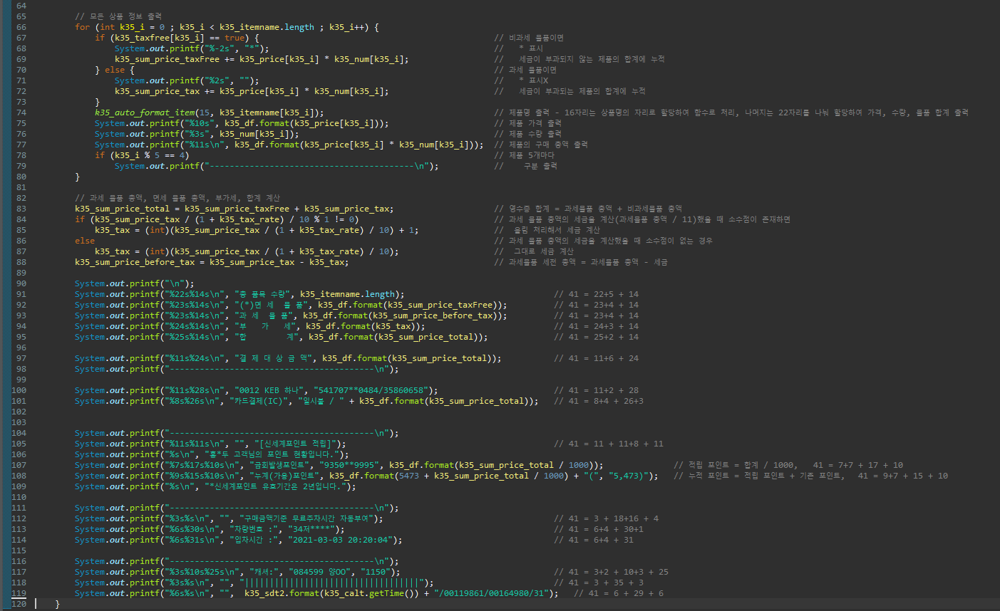
영수증 출력 3 - resize (p9)
상품 출력
계산

Slide 18
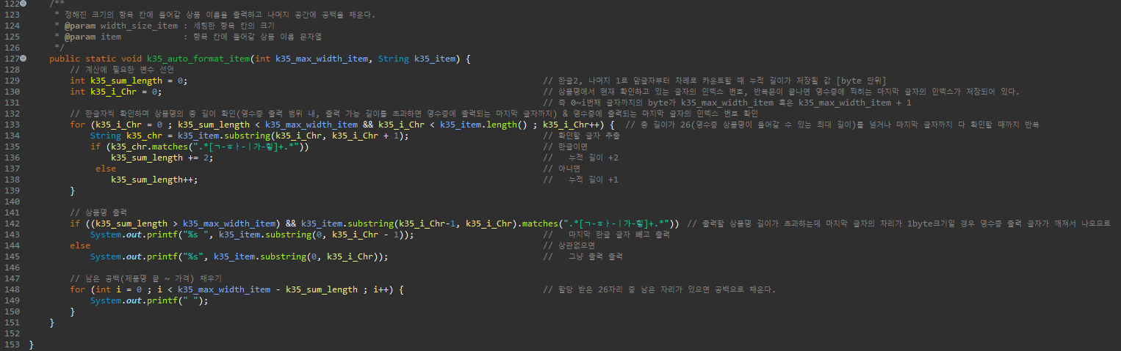
영수증 출력 3 - resize (p9)
상품명 출력 함수

